Slide 1
Kreiranje Cloud rešenja upotrebom kontejnera
Student: Bogdan Petrović 4382

Slide 2
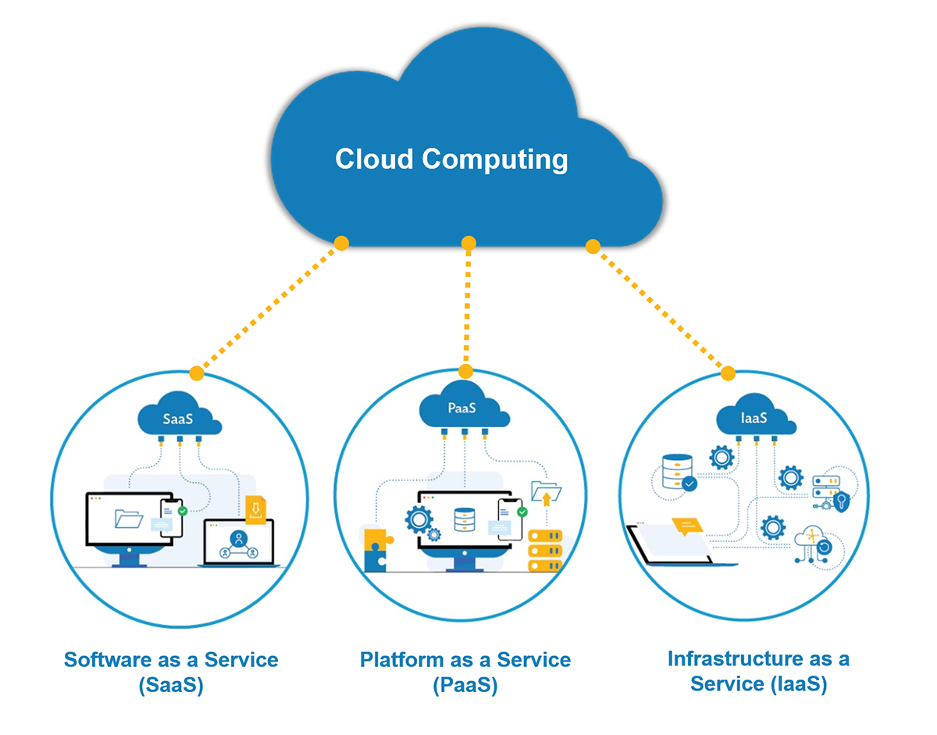
Cloud
Skalabilnost
Dostupnost
Fleksibilnost
Automatizacija
(Amazon Web Services, Google Cloud, Microsoft Azure, iCloud, Dropbox, Google Drive)

Slide 3
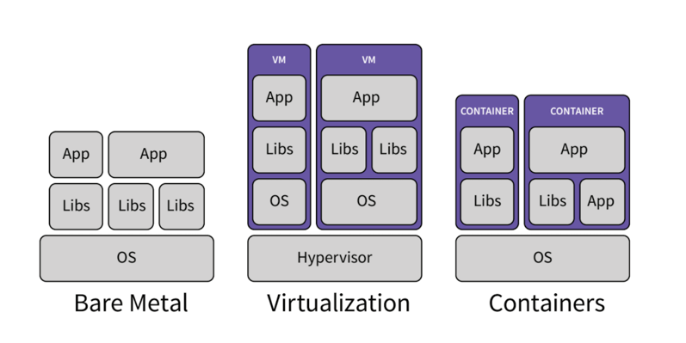
Kontejner
Kontejneri omogućavaju aplikacijama da budu izolovane u virtuelnom okruženju u kojem se mogu izvršavati nezavisno od drugih aplikacija. Kontejneri se koriste u „cloud computing“-u zbog svoje sposobnosti da se brzo kreiraju, distribuiraju i skaliraju. Takođe, omogućavaju lako izvršavanje aplikacije na različitim platformama, bez potrebe za konfigurisanjem okruženja za svaku platformu. Slični su vitrualnim mašinama, ali imaju veliku prednost u brzini i lakoći upotrebe.

Slide 4

Docker
Glavni cilj Docker-a je da pojednostavi proces implementacije i upravljanja aplikacijama na različitim računarskim sistemima, tako što omogućava da se aplikacija izvršava u izolovanom okruženju, nazvanom kontejner.
Prednosti:
Izolacija aplikacija
Fleksibilnost
Sklaliranje (brzo, jednostavno)
Mane:
Dodatno znanje
Složenost
Resursi

Slide 5
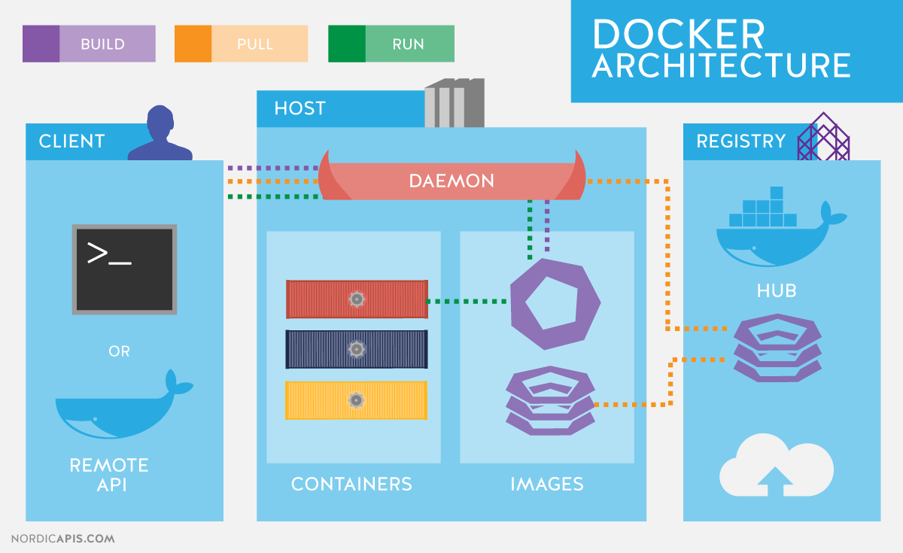

Slide 6
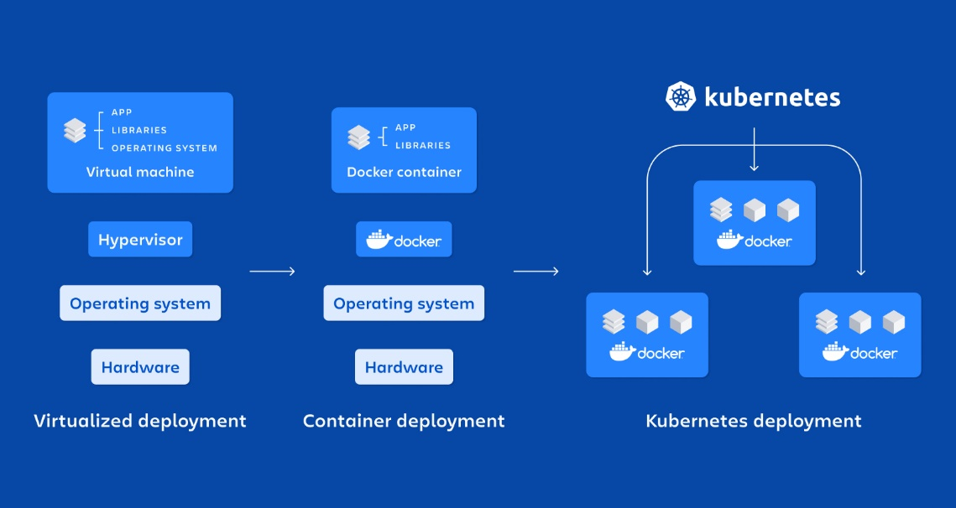
Kubernetes
Automatsko sklaliranje
Load balancing

Slide 7
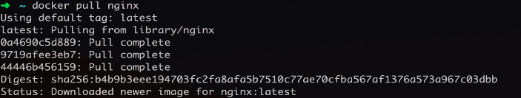
Primer

Slide 8

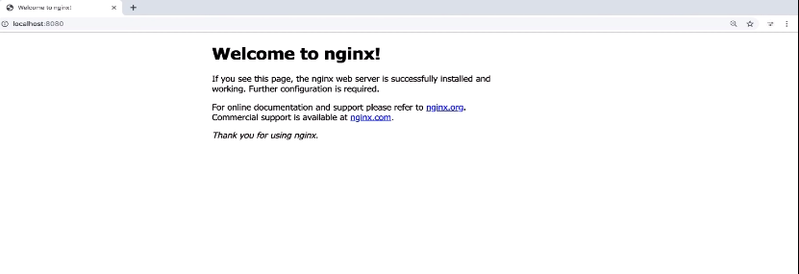
Primer

Slide 9
HVALA NA PAŽNJI !

